Slide 1
Sistema Respiratorio
Enfermera Docente: María Paz González
MÓDULO: Aplicación de Cuidados Básicos de Enfermería
NIVEL: 3ero medio C y D
OA 1: Aplicar cuidados básicos de enfermería, higiene y confort a personas en distintas etapas del ciclo vital, de acuerdo a principios técnicos y protocolos establecidos, brindando un trato digno, acogedor y coherente con los derechos y deberes del paciente.
OBJETIVO DE LA CLASE: Conocer y comprender la estructura y el funcionamiento del Sistema Respiratorio, con sus principales patologías y cuidados de enfermería.
CLASE N° 7 SEMANA 6, del 04 al 08 de Mayo del 2020.
E-mail: eudocentemariapaz@gmail.com

Slide 2
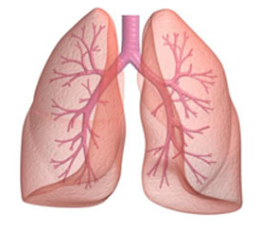
Definición: El aparato respiratorio o sistema respiratorio, es el conjunto de órganos que poseen los seres vivos con la finalidad de intercambiar gases con el medio ambiente.
Sale aire cargado de Dióxido de Carbono (CO2) como desecho desde la sangre hacia el medio ambiente.
Entra aire rico en OXÍGENO (O2) desde el medio ambiente hacia la sangre.

Slide 3
Funciones del sistema respiratorio
Realizar el INTERCAMBIO GASEOSO
Ayuda a REGULAR el PH sanguíneo
Producción de la voz y el sonido

Slide 4
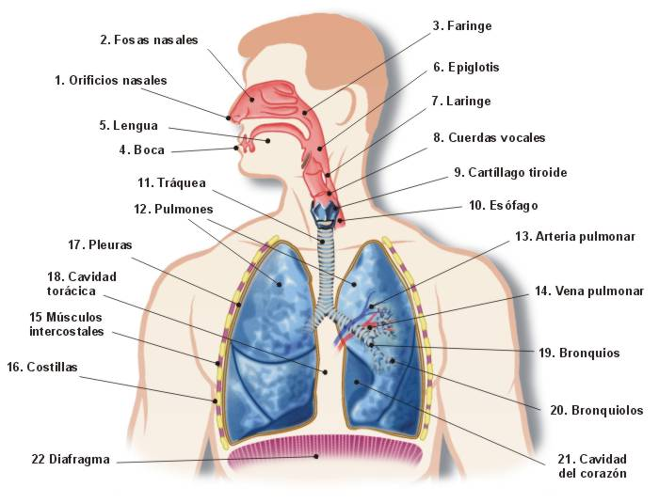
E
S
T
R
U
C
T
U
R
A
S

Slide 5
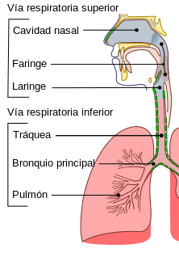
LA VÍA RESPIRATORIA SE DIVIDE EN 2 PARTES:

Slide 6
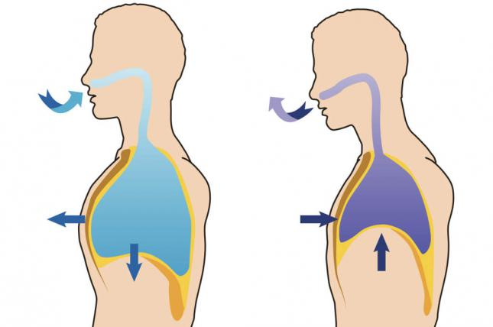
VENTILACIÓN:
La ventilación es un proceso cíclico y consta de dos etapas: la inspiración, que es la entrada de aire a los pulmones, y la espiración, que es la salida.
El músculo en color verde se llama diafragma. Éste sube y baja, generando diferencias de presión en los pulmones, que permite entrar y sacar aire (con ayuda lo los músculos intercostales, que están entre las costillas).

Slide 7
ACTIVIDAD
Investigue:
1.¿En qué estructura se realiza el intercambio gaseoso? (específicamente, cómo se llama la estructura pequeña).
2.¿Cuál es el nombre TÉCNICO que se le asigna al proceso de intercambio de gases?
3. Dibuje y coloree el aparato respiratorio en su cuaderno.

